Slide 1
SIGMETS DE CENIZAS VOLCÁNICAS Y CICLONES TROPICALES
Por: Román López Ríos

Slide 2
EXÁMEN SORPRESA
- ¿Un SIGMET es un boletín de aeródromo o de área?
- ¿Qué oficina emite los SIGMET/AIRMET?
- ¿Qué diferencia hay entre un SIGMET y un AIRMET?

Slide 3
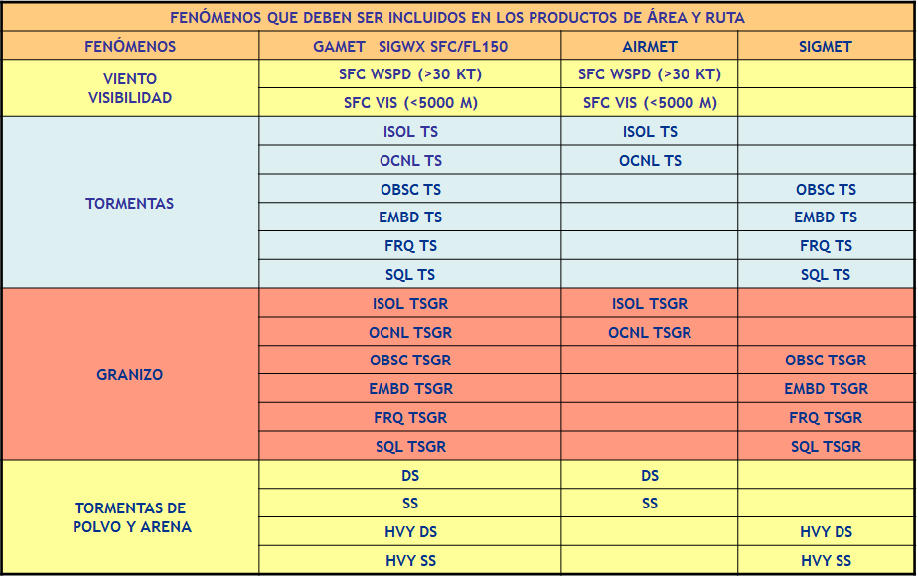

Slide 4
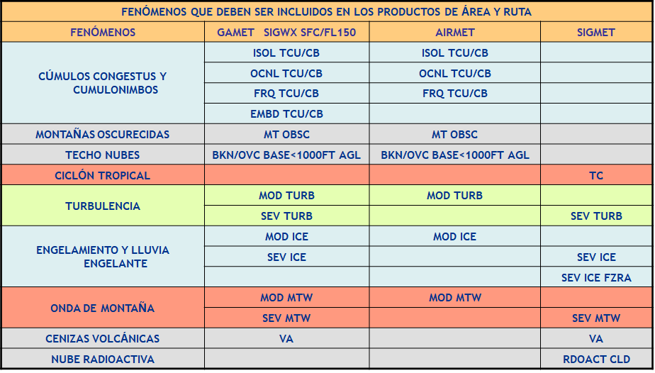

Slide 5
Existen 2 tipos principales de SIGMET:
  - Extraordinarios (TC y VA). Máximo 6 horas.
  - Ordinarios (todo el resto). Máximo 4 horas.
  Los extraordinarios se actualizan cada 6 horas, y el de VA es conveniente esperar a la información emitida por el VAAC.
  Solo se puede poner un fenómeno meteorológico por SIGMET.
  El orden de los SIGMET debe ser correlativo.
  Un SIGMET por cada FIR.
  Los SIGMET no se pueden enmendar, solo cancelar.
  EL FIR llega hasta FL245, y el UIR de FL245 a FL450.

Slide 6
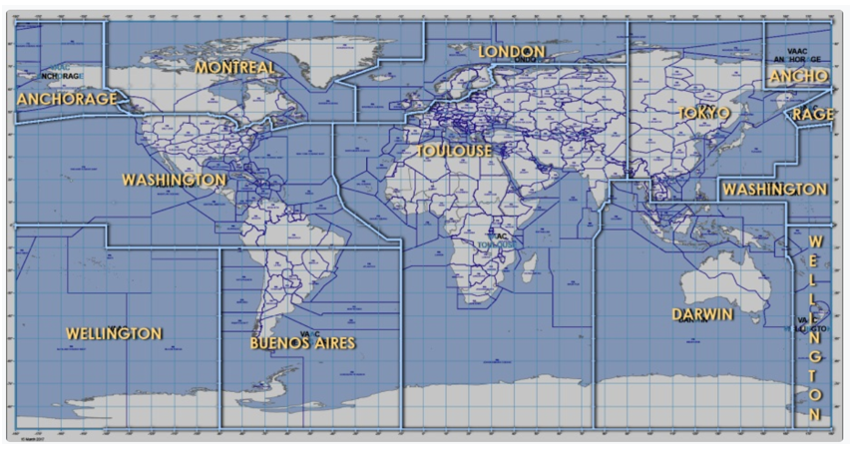
Consultar el VAAC correspondiente antes de hacer SIGMET de VA. https://www.ospo.noaa.gov/Products/atmosphere/vaac/messages.html
http://www3.smn.gob.ar/vaac/buenosaires/productos.php?lang=es

Slide 7
VA ADVISORY
DTG: 20230103/1200Z
VAAC: TOULOUSE
VOLCANO: AGUA DE PAU 382090
PSN: N3746 W02528
AREA: AZORES
SUMMIT ELEV: 947M
ADVISORY NR: 2023/03
INFO SOURCE: EXERCISE VOLCEX23/01
AVIATION COLOUR CODE: RED
ERUPTION DETAILS: EXERCISE VOLCEX23/01 PLEASE DISREGARD
OBS VA DTG: 03/1200Z
OBS VA CLD: SFC/FL200 N3830 W02540 - N4100 W01455 - N4355 W00925 -
N4505 W00020 - N4105 W00015 - N3555 W01500 - N3425 W02515 - N3830
W02540 MOV ENE 30KT FL200/550 N3845 W02650 - N4010 W01500 - N4455
W00735 - N5435 W00320 - N5435 W00015 - N4820 E00305 - N4105 E00300 -
N3515 W00235 - N3645 W02740 - N3845 W02650 MOV E 40KT
FCST VA CLD +6HR: 03/1800Z SFC/FL200 N3850 W02440 - N4040 W01450 -
N4510 W00145 - N4510 E00335 - N4105 E00340 - N3640 W00555 - N3340
W02605 - N3850 W02440 FL200/550 N4005 W01745 - N4105 W00620 - N4635
W00115 - N5755 W00055 - N5210 E00735 - N4450 E00850 - N3530 E00650 -
N3300 W00410 - N3515 W01645 - N4005 W01745
FCST VA CLD +12HR: 04/0000Z SFC/FL200 N3930 W02550 - N4000 W00925 -
N4605 E00250 - N4000 E00645 - N3650 E00625 - N3230 W01925 - N3310
W02710 - N3930 W02550 FL200/550 N3925 W01330 - N4505 E00205 - N5450
E00220 - N6230 W00310 - N5100 E01335 - N3110 E01320 - N3135 W00055 -
N3345 W00900 - N3925 W01330
FCST VA CLD +18HR: 04/0600Z SFC/FL200 N3645 W02850 - N4215 W02410 -
N3750 W02000 - N3805 W00450 - N4510 E00120 - N4555 E00810 - N4050
E00730 - N3350 E01100 - N3400 W01410 - N3100 W02000 - N3645 W02850
FL200/550 N3710 W00720 - N4450 E00225 - N4715 E00915 - N5340 E00825 -
N6255 W00520 - N5620 E01000 - N4945 E01805 - N3805 E01525 - N2840
E02420 - N2955 E00155 - N3710 W00720
RMK: EXERCISE VOLCEX23/01 DISREGARD EXERCISE
NXT ADVISORY: NO FURTHER ADVISORIES=

Slide 8
Ahora probad vosotros a hacer un SIGMET de cenizas volcánicas.
1º Id a la pagina del VAAC.
2º Id a “Avisory”.
3º Copiad el texto de algún “advisory” en el archivo “CENIZAS” que está en la carpeta “SIGMET-AIRMET” y dentro de la sub carpeta “m_s”.
4º No guardéis el archivo, pues no hay garantía que ocupe nuestro FIR, aunque en un caso real habría que hacerlo.
5º Iniciad el programa “SIGMET50”, seleccionad “VA” y pulsad el botón “coordenadas”.
6º Marcad el polígono que os aparece y seguid las instrucciones de la pantalla.

Slide 9
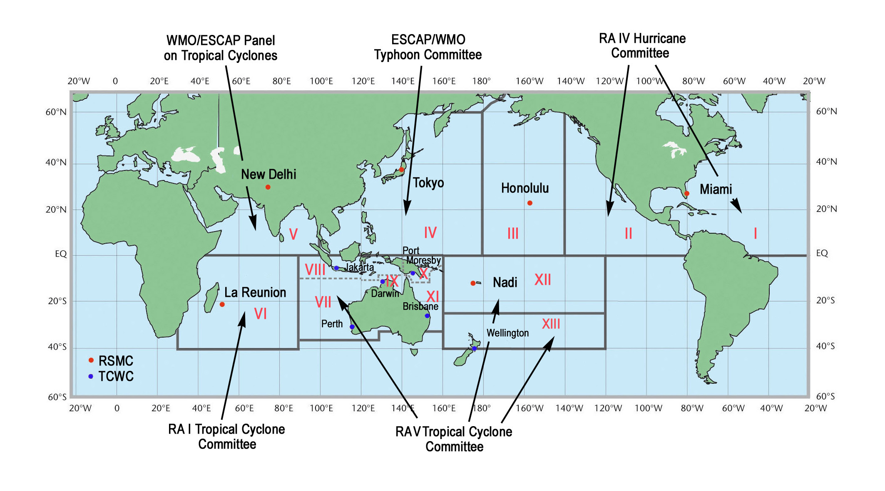
Los Ciclones Tropicales (TC) se pronostican en los centros mundiales de vigilancia de huracanes.

Slide 10
Temporada de huracanes:
Los huracanes no solo son posibles durante los meses siguiente, es el momento en que son más probables.
Lugar | Inicio | Pico | Fin
Atlántico | 1 de Junio | Mitad de Septiembre | 30 de Noviembre
NE del Pacífico | 15 de Mayo | Finales de Agosto/Principios de Septiembre | 30 de Noviembre
NW del Pacífico | 1 de Julio | Finales de Agosto/Principios de Septiembre | 30 de Noviembre
N del Índico | 1 de Abril | 2 Picos: Abril-Junio Y Finales de Septiembre-Primeros de Diciembre | 31 de Diciembre
S del Índico | 1 de Octubre | 2 Picos: Mitad de Enero y Mitad de Febrero-Principios de Marzo | 31 de Mayo
Australia y SW del Pacífico | 1 de Octubre | Finales de Febrero-Principios de Marzo | 31 de Mayo

Slide 11
Código de coleres de las erupciones volcánicas:
Verde: El volcán no está en erupción.
Amarillo: El volcán muestra señales de actividad.
Naranja: El volcán muestra amplias señales de actividad, pueden haber emisiones de cenizas menores.
Rojo: El volcán se pronostica o se prevé que emita cantidades significativas de cenizas volcánicas.

Slide 12
Ejercicio de TC:
FKAU05 ADRM 071830
TC ADVISORY
DTG: 20230822/1800Z
TCAC: MIAMI
TC: SANDRA NR: 02
PSN: N1200 W74600
MOV: NE 07KT
C: 989HPA
MAX WIND: 35KT
FCST PSN +6HR: 08/0000Z N1200 W74630
FCST MAX WIND +6HR: 40KT
FCST PSN +12HR: 08/0600Z N1348 W75706
FCST MAX WIND +12HR: 45KT
FCST PSN +18HR: 08/1200Z N1354 W75736
FCST MAX WIND 18HR: 50KT
FCST PSN +24HR: 08/1800Z N1200 W75800
FCST MAX WIND +24HR: 60KT
RMK: NIL
NXT MSG: 20230822/0100Z=

Slide 13
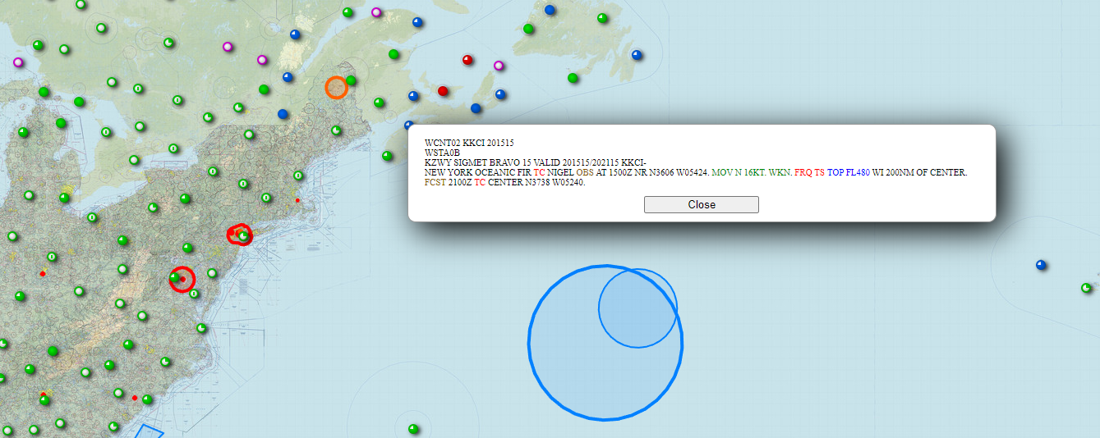

Slide 14
GRACIAS POR VUESTRA ATENCIÓN
Contacto: rlopezr@aemet.es

